Slide 1

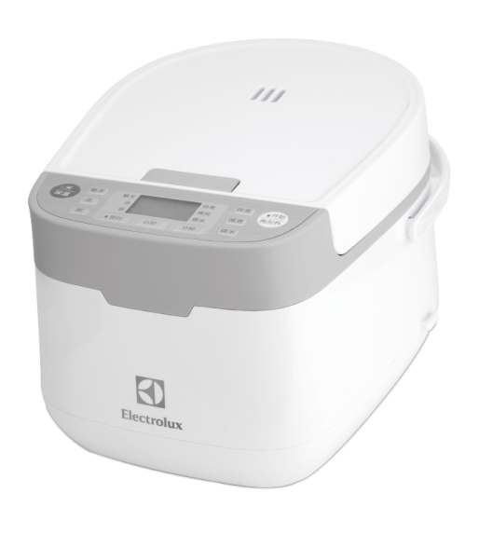
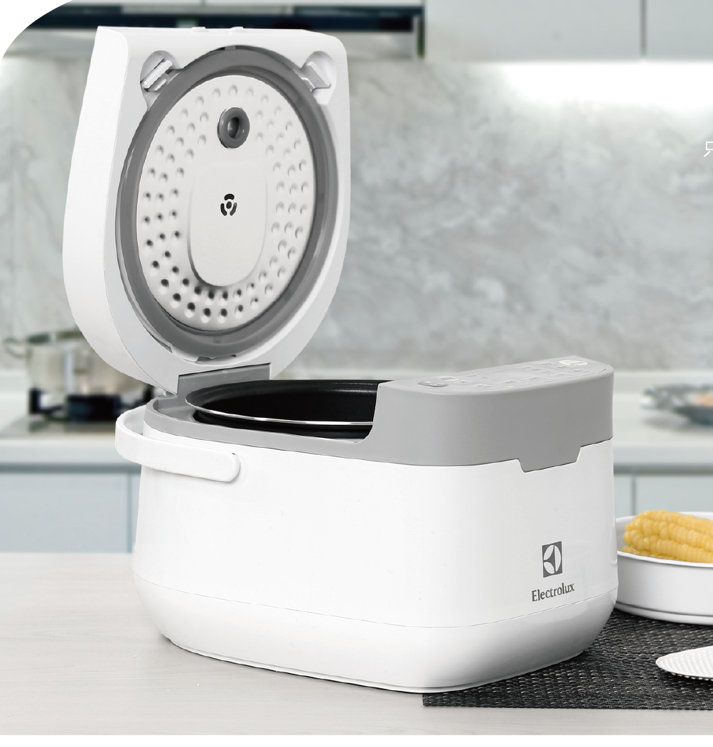

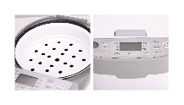
5L
ERC6603W
智能电饭煲
市场参考价： 1288.00
供货价：460.00
产品参数：5L
装箱明细：2pcs/箱
包装尺寸：43×32.5×29cm
·弧线型设计全塑外观，尊贵不凡
·LCD液晶显示，工作一目了然
·多功能烹饪方式选择，特设糙米功能
·特设预约/烹饪时间调整功能
·2.0mm特厚内胆,不粘内胆

